Slide 1
Manipulando o DOM com HTML5, CSS3 e JAVASCRIPT
Murillo Wolf
Vinicius Vasconcelos

Slide 2
1º dia
O que é HTML;
O que é CSS;
O que é JAVASCRIPT;
Instalação e configuração das ferramentas utilizadas durante o curso;
Relembrando um pouco sobre HTML e CSS.

Slide 3
HTML
HyperText Markup Language;
HTML é uma linguagem de marcação;
Utilizada na construção de páginas WEB.

Slide 4
CSS
Cascading Style Sheets;
CSS é uma linguagem estilização;
Utilizada em conjunto com o HTML.

Slide 5
JAVASCRIPT
JAVASCRIPT != JAVA;
Javascritp (ou js) é uma linguagem de programação;
É uma linguagem fracamente tipada;
É uma linguagem interpretada;
Juntamente com HTML e CSS, o JavaScript é uma das três principais tecnologias da World Wide Web (WWW);
Hoje em dia não é mais só client-server e existem inúmeros frameworks para ela.

Slide 6
O que vamos utilizar !?!
Visual Studio Code;
XAMPP;
GIT BASH;
Comandos GIT
NODE.JS (se der tempo).

Slide 7
GIT HUB
Vocês tem conta no Git hub ?
Plataforma de hospedagem de código para controle de versão;
GIT != GIT HUB;
Crie uma conta.

Slide 8
PROVINHA....
Link.

Slide 9
Um pouco mais de HTML e CSS...
Exercício 1
Exercício 2
Exercício 3
Exercício 4
Exercício 5
Exercício 6
Exercício 7
Exercício 8

Slide 10
2º Dia
O que é o Document Object Model (DOM);
JS e o DOM;
O que é o framework JQUERY;
Como instalar o JQUERY;
Como usar os CDN;
Iniciando nosso projetinho.

Slide 11
Document Object Model (DOM)
DOM != DOOM;
Após o browser ler seu documento HTML, ele cria um objeto que faz uma representação estruturada do seu documento;
Podemos acessar e manipular o DOM com JavaScript;
O DOM possui muitos métodos, estes fazem a ligação entre os nodes (elementos) e os evento;
Com isso conseguimos criar e manipular objetos dinamicamente em nossas páginas HTML;

Slide 12

Árvore do DOM

Slide 13
O que podemos fazer...
Podemos mudar todos os elementos HTML na página;
Podemos alterar todos os atributos HTML na página;
Podemos mudar todos os estilos CSS na página;
Podemos remover elementos e atributos HTML existentes;
Podemos adicionar novos elementos e atributos HTML;
Podemos reagir a todos os eventos HTML existentes na página;
Podemos criar novos eventos HTML na página;
W3s.

Slide 14
Instalando/importando o JQUERY(mudar)
É uma biblioteca em javascript que interage com o HTML;
Foi desenvolvida para simplificar a escrita em alguns casos;
Pq usar jquery.... “write less, do more”
Recursos facilitados pelo Jquery
eleção e manipulação de elementos HTMLb
Manipulação de CSS
Efeitos e animações
Navegação pelo DOM
Ajax
Eventos
Bora lá...

Slide 15
Projeto
Criação de um layout com 4 páginas;
Home;
Sobre;
Formulário;
Busca CEP;
Ajax;
Validação de formulário;
Trabalhando com a API de buscar CEP;

Slide 16
Exercícios JS e JQ
Exercício 1 – hide();
Exercício 2 – append();
Exercício 3 – ajax();

Slide 17
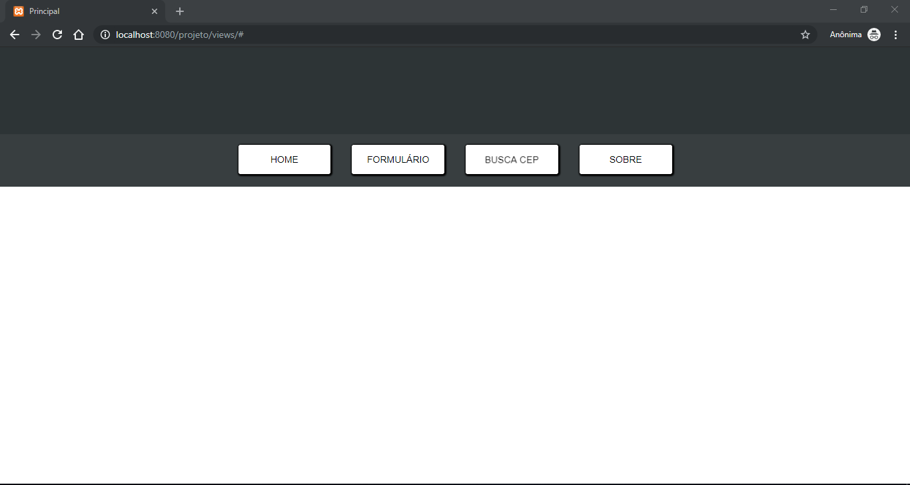
Continuidade do projeto...

Slide 18
Referências
https://www.w3schools.com/

